Slide 1

PROJECT TEAM
Juan Campos – Team leader
Evelyn Correia - Data-scientist
Miguel Pérez - Data-scientist
Carlos Zabala – Data-scientist
Notes:
En esta diapositiva se presentan los nombres de los miembros del equipo del proyecto. Cada miembro tiene un rol específico que contribuye al éxito del proyecto. La colaboración y la comunicación efectiva son claves para alcanzar nuestros objetivos.

Slide 2



Situación de
2
CONTEXTO
Una institución financiera alemana busca reducir su índice de morosidad, mejorando la precisión de la evaluación del riesgo crediticio de los clientes, como científicos de datos propondremos una solución.
SOLUCIÓN
Se implementara un modelo de aprendizaje automático de clasificación que permita mejorar la eficiencia para otorgar un crédito.
ENFOQUE TÉCNICO
Credit Scoring a través de un modelo supervisado de clasificación.

Slide 3

4455
Entradas
14
Variables
Un primer vistazo al dataset
Acerca de los
Target
desbalanceado
Datos
nulos
DATASET
Como primer paso, se ha realizado un análisis previo para entender la estructura de los datos y acciones necesarias a realizar para el processedo.
Outliers
Datos
erróneos

Slide 4







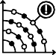

Resumen
de información
Pasos principales de la limpieza de datos
Imputación de nulos
Variables numéricas —> mediana
01
03
Corrección de errores
Valores anómalos como 999999999 en las variables income, assets y debt se les reemplaza con valores nulos
₀₄
Tratamiento de valores extremos
Truncamiento—> Detectar valores
extremos y conservar entre el 0,05%-0.95%
02
Unificación de features y valores
Valores poco representativos se agrupan dentro de la categoría ‘others’

Slide 5
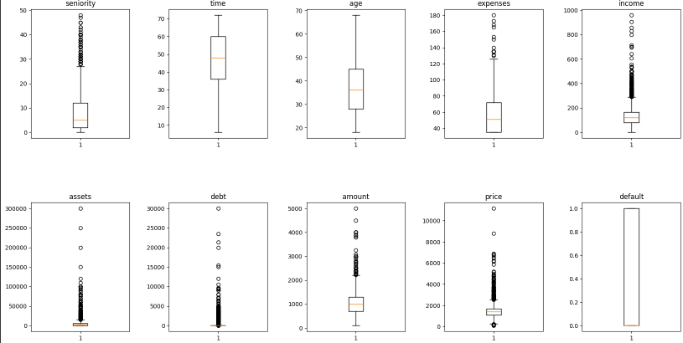
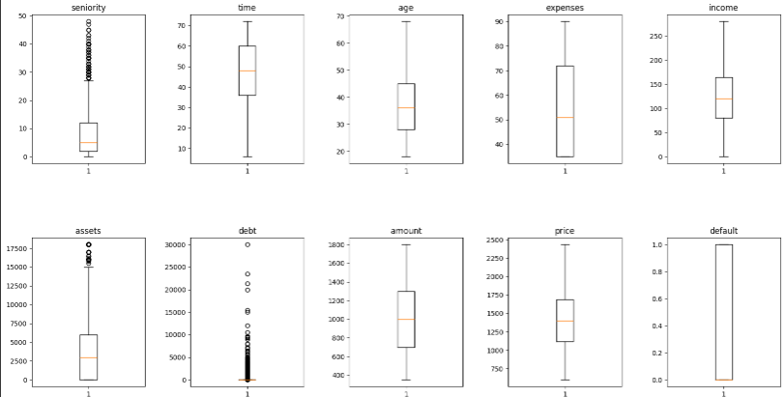
Actualización
Quick look tras el procesado de datos
LIMPIEZA DE DATOS
Se muestra una comparative del cambio en la distribución de los outliers antes y después del truncamiento.
Se conservaron los datos desde el percentil 0.05 hasta el percentil 0.95
ANTES
DESPUES DEL TRUNCAMIENTO

Slide 6
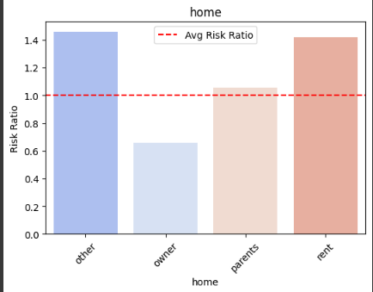
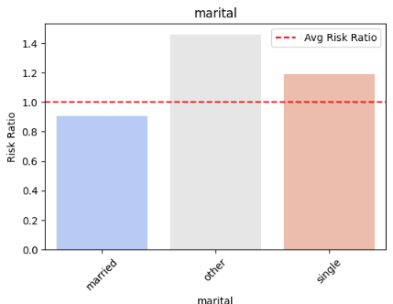
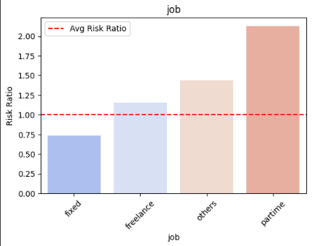
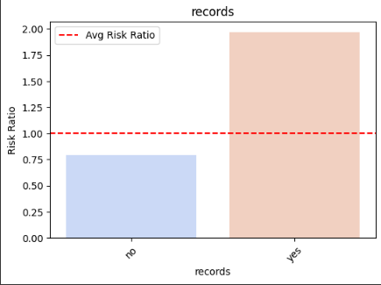
PROMEDIO DE RIESGO DE MOROSIDAD

Slide 7


Acciones principales
Transformaciones esenciales previas al modelado
01
03
Encoding categóricas
Get_dummies —> variables con pocas categorías
Replace —> binarias
Feature importance
- RandomForest —> mejor herramienta
02
04
Split de datos
Train —> 70% ( aprox. 3.118 registros)
Test —> 30% ( aprox. 1.337 registros)
Escalado de datos
- StandardScaler —> distribución de datos normal

Slide 8


Selección de
Opciones más viables para problema de clasificación multiclase
Logistic Regression
Útil para encontrar relaciones lineales
Simple y rápido de entrenar
Decision Tree
Simple y rápido de entrenar
Manejo de datos categóricos y numéricos
Capacidad para capturar relaciones no lineales
01
02
Random Forest
Construcción múltiples árboles de decisión
Robustez para capturar relaciones complejas
Múltiples opciones de personalización
03

Slide 9

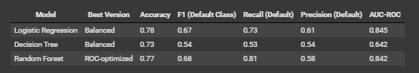
Primeras pruebas realizadas entre diferentes modelos
Testing de
En primer lugar, se han realizado una serie de pruebas utilizando diferentes ajustes y herramientas para la búsqueda de los mejores hiperparámtros
Model | Best Version | Accuraccy | F1(Default class) | Recall(Default) | Precisión(Default) | AUC-ROC
Logistic Regression | Balanced | 0.78 | 0.67 | 0.73 | 0.61 | 0.845
Decision Tree | Balanced | 0.73 | 0.54 | 0.53 | 0.54 | 0.642
Ramdon Forest | ROC-optimized | 0.77 | 0.68 | 0.81 | 0.58 | 0.842
Logistic Regression: Precisión y facilidad de interpretación
Árbol de decisión tiene mal desempeño a comparación de las otras, se descarta
Seleccionamos Random Forest optimizado con curva ROC buen recall y balance de métricas

Slide 10
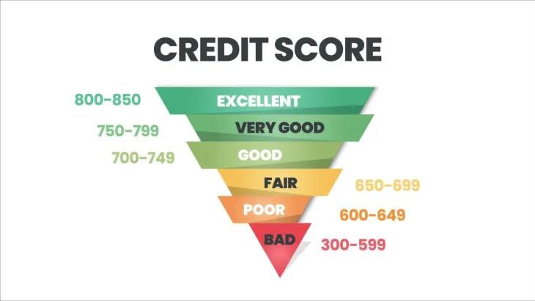
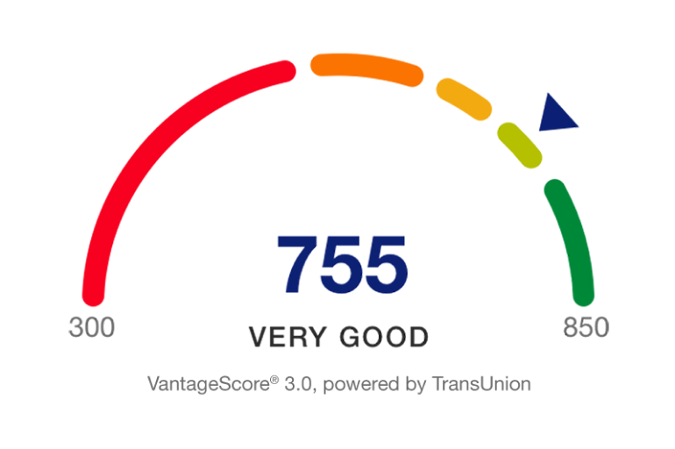

Calificación del crédito
755
300
850

Slide 11


Conclusiones
Objetivo cumplido
11
RESUMEN
A partir del objetivo de negocio, se ha realizado la limpieza, análisis y preparación de datos para finalmente crear un modelo que pudiera clasificar de forma automática a los clientes a partir de su información crediticia
Se ha conseguido obtener un modelo, que en términos generales, clasifica correctamente casi un 81% de las veces los casos positivos
ÁREAS DE MEJORA
Refinar la evaluación del modelo
Revisión completa de la fase de limpieza
Optimización del modelo
Análisis detallado de las variables
Nuevas pruebas con el resto de modelos
¡Muchas gracias por su tiempo!

